Slide 1
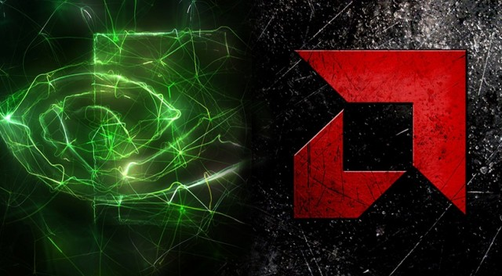

Slide 2
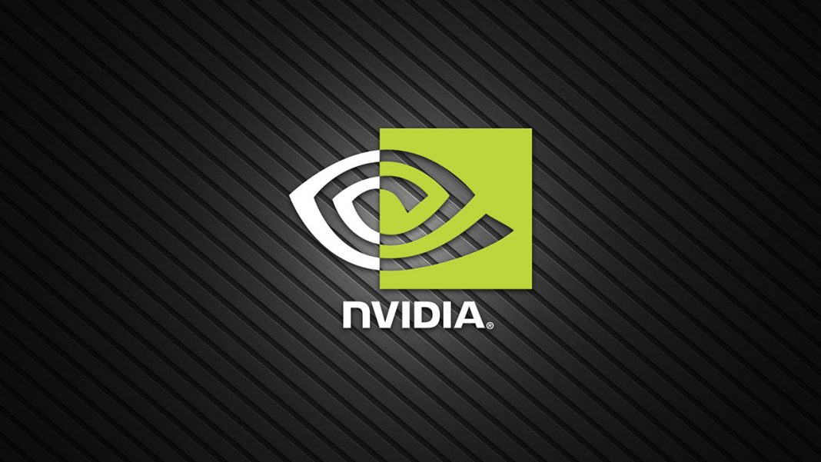

Slide 3
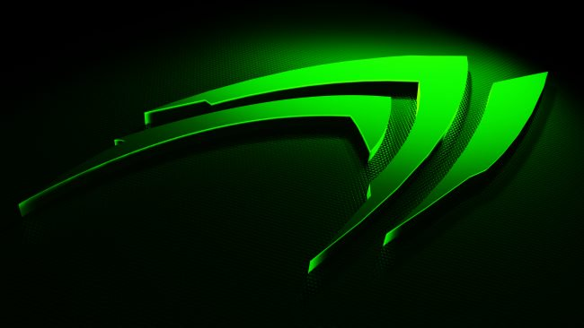
Корпорація NVIDIA (стилізовано nVIDIA) — американський виробник графічниx процесорів, відеоадаптерів під торговими марками Riva TNT та GeForce, мультимедійних та комунікаційних пристроїв для ПК та ігрових консолей,

Slide 4
Тип | Публічна компанія
Форма власності | публічна компанія
Галузь | Напівпровідники
Лістинг на біржі | NASDAQ: NVDA Компонент S&P 500
Гасло | The Way It's Meant to Be Played
Попередник(и) | 3dfx Interactive^{[d]}
Засновано | 1993
Засновник(и) | Jen-Hsun Huang^{[d]}, Chris Malachowsky^{[d]} і Curtis Priem^{[d]}
Штаб-квартира | Санта-Клара, Каліфорнія, США
Територія діяльності | у всьому світі
Ключові особи | Єн-Хсунг Хуанг —CEO
Продукція | Графічні процесори, чипсетидля материнських плат
Виторг | $4,13 млрд (2014)
Операційний прибуток(EBIT) | $496.227 мільйонів (2014)
Чистий прибуток | $439.99 мільйонів (2014)
Активи | 11 241 000 000^{[1]}
Власник(и) | Fidelity Investments^{[d][2]}, The Vanguard Group^{[2]}, BlackRock^{[2]} і Jen-Hsun Huang^{[d][2]}
Співробітники | 8 800 (2014)
Дочірні компанії | 3dfx Interactive^{[d]}, Nvidia^{[d][1]}, Icera^{[d][1]}, Mental Images^{[d]}
Сайт | nvidia.com

Slide 5
Фірмові технології
Advanced Rendering NVIDIA is the world leader in visual computing. We constantly look for what's next and invest in rendering solutions that advance the state of visualization by developing technologies in conjunction with GPU architectures and compute languages. NVIDIA® mental ray® rendering software generates images of outstanding quality and unsurpassed realism and NVIDIA Iray®, is the world's first interactive, photo-realistic and physically correct rendering solution that leverages the parallel processing power of GPUs.
CUDA Architecture NVIDIA CUDA® is a revolutionary parallel computing architecture. As an enabling hardware and software technology, CUDA makes it possible to use the many computing cores in a graphics processor to perform general-purpose mathematical calculations, achieving dramatic speedups in computing performance.
NVIDIA G-SYNC™ This breakthrough display technology delivers the smoothest, fastest and most breathtaking gaming imaginable. G-SYNC synchronizes the display refresh rates to the GPU in your GeForce® GTX-powered PC, eliminating screen tearing and minimizes display stutter and input lag. Scenes appear instantly. Objects look sharper and more vibrant. And gameplay is fluid and responsive, giving you a serious competitive edge.
Multi-GPU NVIDIA Multi-GPU Technology (NVIDIA Maximus®) uses multiple professional graphics processing units (GPUs) to intelligently scale the performance of your application and dramatically speed up your workflow. This delivers significant business impact across industries such as manufacturing, media and entertainment, and energy exploration.
NVLink™ NVLink is a high-speed interconnect that replaces PCI Express to provide up to 12X faster data sharing between GPUs, or between the GPU and the CPU.
Optimus™ Optimus technology intelligently optimizes your notebook PC, providing the outstanding graphics performance you need, when you need it, all while extending battery life for longer enjoyment.
OptiX™ This programmable ray tracing framework helps software developers rapidly build ray tracing applications that yield extremely fast results across NVIDIA GPUs with conventional C programming. The OptiX engine allows software developers to quickly accelerate whatever ray tracing task they wish and execute it on widely available hardware—all license free.
PhysX™ PhysX is a powerful physics engine enabling real-time physics in leading edge PC and console games. This software is widely adopted by over 150 games, used by more than 10,000 developers of all types, and supported on Sony Playstation 3, Microsoft Xbox 360, Nintendo Wii, and PC.
SLI® This is a revolutionary approach to scalability, combining multiple graphics cards in a PC to scale performance. SLI technology takes advantage of the increased bandwidth of the PCI Express™ bus architecture, and features intelligent hardware and software solutions that allow multiple NVIDIA GPUs to efficiently work together to deliver incredible performance.

Slide 6
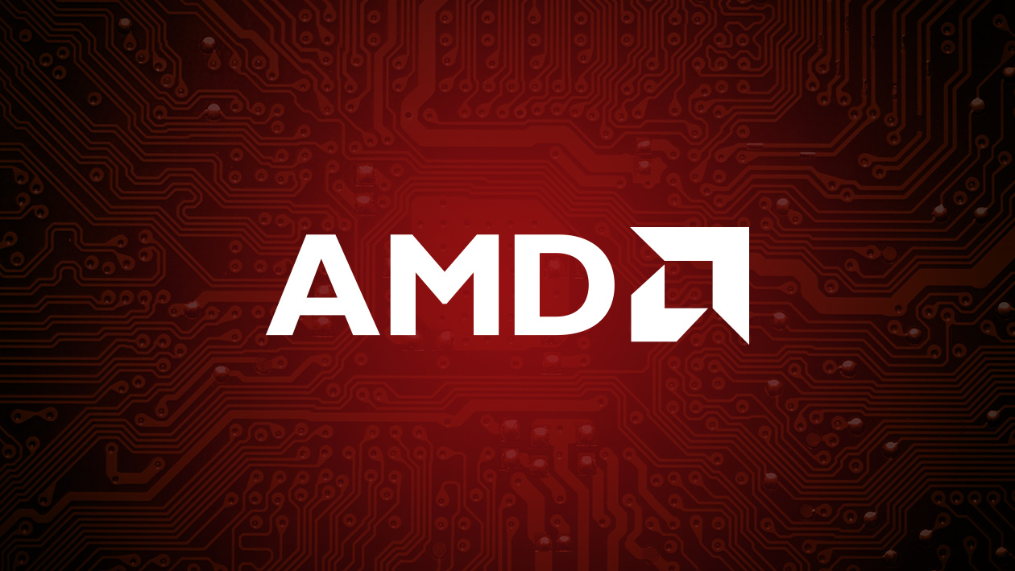

Slide 7
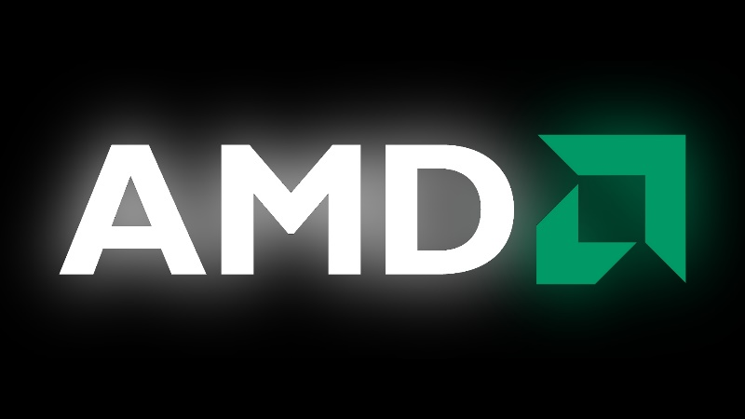
Advanced Micro Devices, Inc. (AMD) — компанія-виробник інтегрованої електроніки. Це другий найбільший постачальник x86 сумісних процесорів і великий постачальник флеш-пам'яті. Через жорстку цінову конкуренцію з багаторічним суперником Intel фінансові показники не мають стабільності: благополучні періоди чергуються з періодами збитків. При цьому AMD, не економлячи, фінансує свої наукові дослідження (до 20% від обсягу продажу) та розширює свої виробничі потужності. У AMD одні з найсучасніших у галузі виробничі потужності, розташовані в США, Південно-Східній Азії. Що стосується азіатських виробництв AMD, то вони створені в Японії в рамках спільного з Fujitsu підприємства з виробництва модулів флеш-пам'яті на основі 0,35-мікронних технологій. Крім того, AMD має складальні і тестові майданчики у Сінгапурі і Таїланді. Стратегічними партнерами компанії AMD у виробництві персональних комп'ютерів є такі загальновідомі компанії, як Acer, Fujitsu/ICL, Hewlett-Packard і IBM. Їх супроводжують 3Com, Bay Networks, Cabletron і Cisco у мережевих продуктах і Alcatel, AT&T, Ericsson, NEC, Siemensі Sony на ринку телекомунікаційних систем.

Slide 8
Тип | Публічна компанія
Форма власності | Акціонерне товариство
Галузь | Напівпровідники
Гасло | «The future is fusion» (Майбутнє - це злиття)
Попередник(и) | ATI Technologies, NexGen^{[d]} і Alchemy Semiconductor^{[d]}
Засновано | 1969
Засновник(и) | Jack Gifford^{[d]}, Волтер Джеремі Сандерсі Едвін Терні
Штаб-квартира | Саннівейл, Каліфорнія, США
Ключові особи | Джеррі Сандерс, Гектор Руїз, Рорі Рід, Ліза Су
Продукція | процесори, відеокарти
Виторг | ▲ $1.027 млрд. доларів США(Q2 2016)^{[1]}
Чистий прибуток | ▲ $69 млн. доларів США(Q2 2016)^{[1]}
Співробітники | 8,099 (Q2 2016)^{[1]}
Дочірні компанії | SeaMicro^{[d]}, ATI Technologies, GlobalFoundries^{[d]}, Advanced Micro Devices (Canada)^{[d]}
Сайт | amd.com

Slide 9
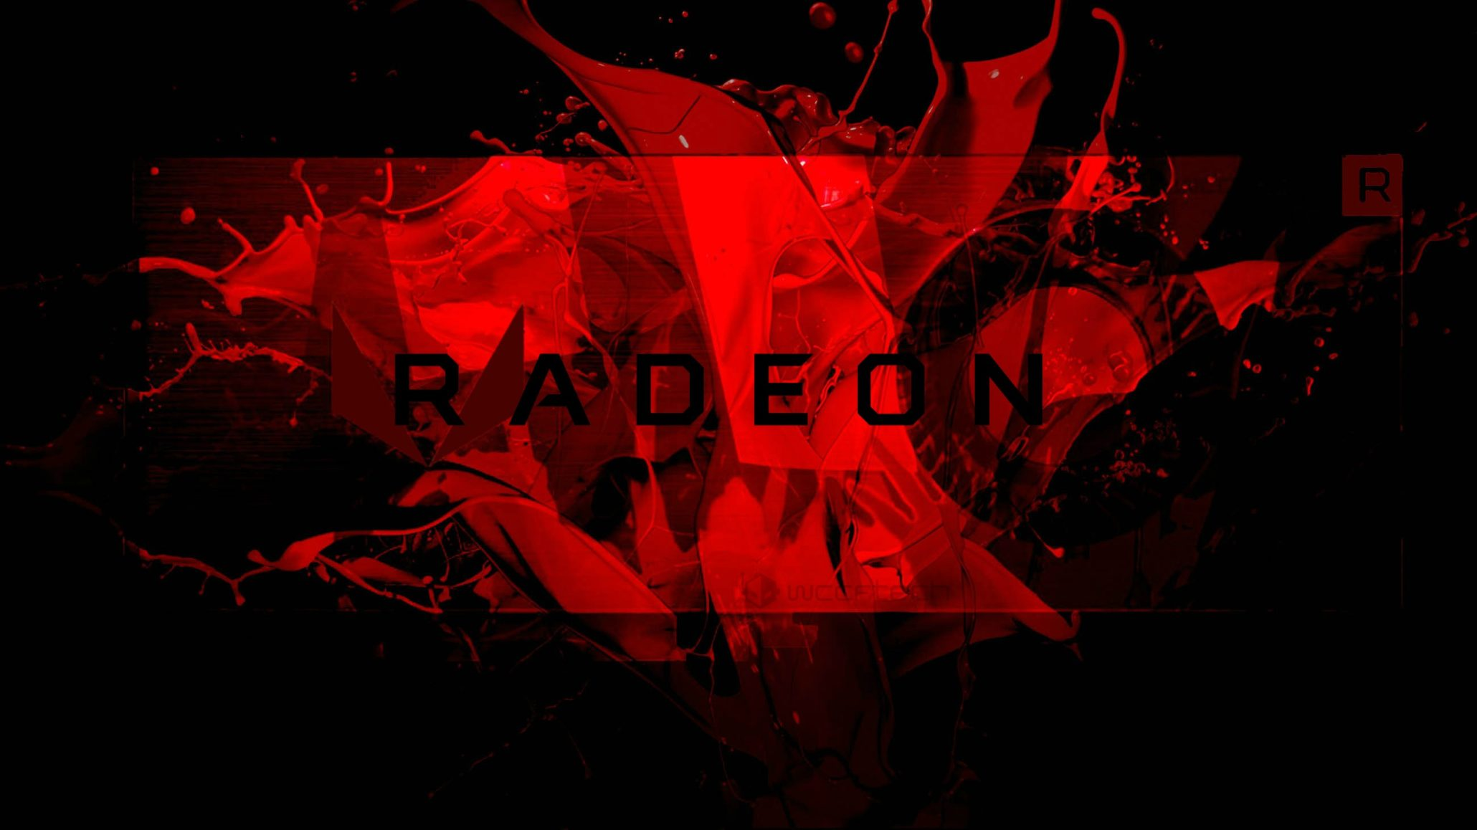
Об'єднання з Ati
2006 компанія AMD придбала одного з лідерів в розробці і виробництві графічних процесорів канадську компанію ATi, відому торговельною маркою Radeon.

Slide 10
Фірмові технології
AMD MxGPU
AMD MxGPU is the world’s first hardware-based virtualized GPU solution, is built on industry standard SR-IOV (Single-Root I/O Virtualization) technology and allows up to 16 virtualized users per physical GPU to work remotely. Unlike software virtualization offerings, AMD’s scalable VDI (Virtual Desktop Infrastructure) technology can better protect valuable data by using a dedicated share of local memory for increased security.
Radeon™ FreeSync Technology
Radeon™ FreeSync technology puts an end to choppy gameplay and broken frames with fluid, artifact-free performance at virtually any framerate.
Radeon™ VR Ready Creator
Empowering VR content creators and experience designers, Radeon VR Ready Creator products include select Radeon™ Pro and AMD FirePro™ GPUs graphic cards that meet or exceed the Oculus Rift or HTC Vive recommended specifications.
AMD CrossFire
multi-GPU technology by Advanced Micro Devices, originally developed by ATI Technologies.^{[1]} The technology allows up to four GPUs to be used in a single computer to improve graphics performance.

Slide 11
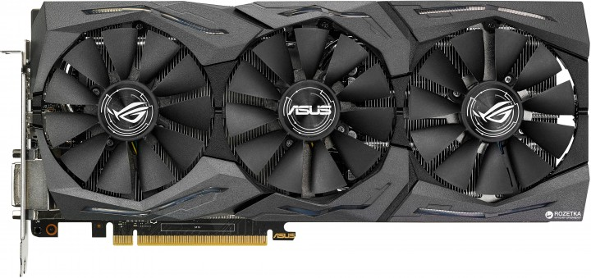
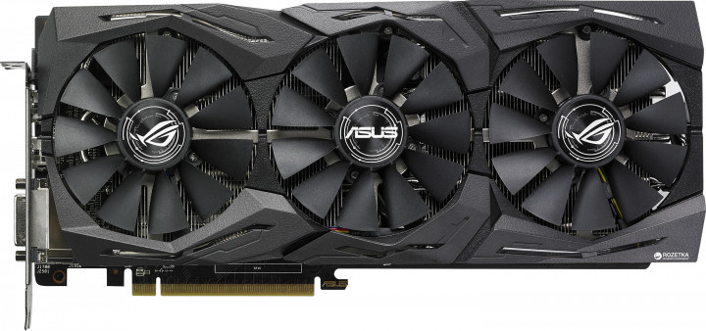
Nvidia GeForce 1060 v Radeon RX580

Slide 12
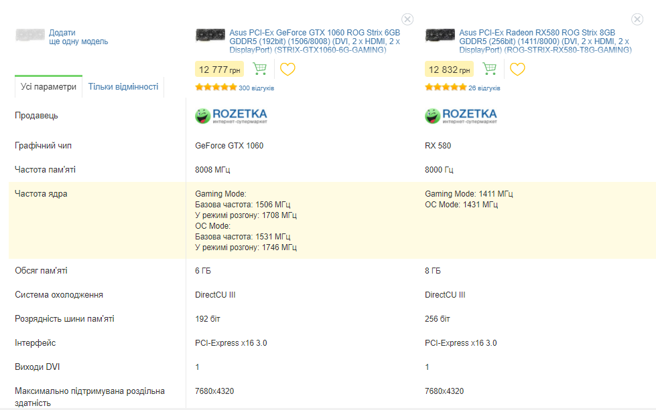

Slide 13
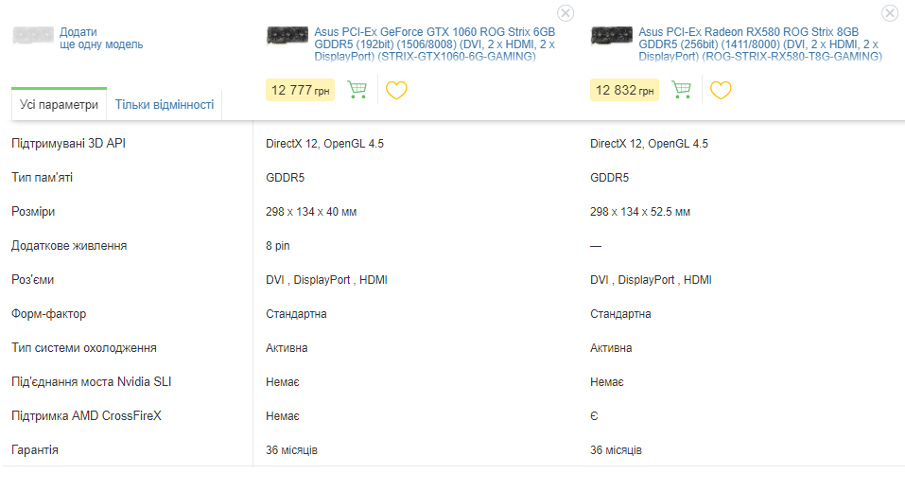

Slide 14
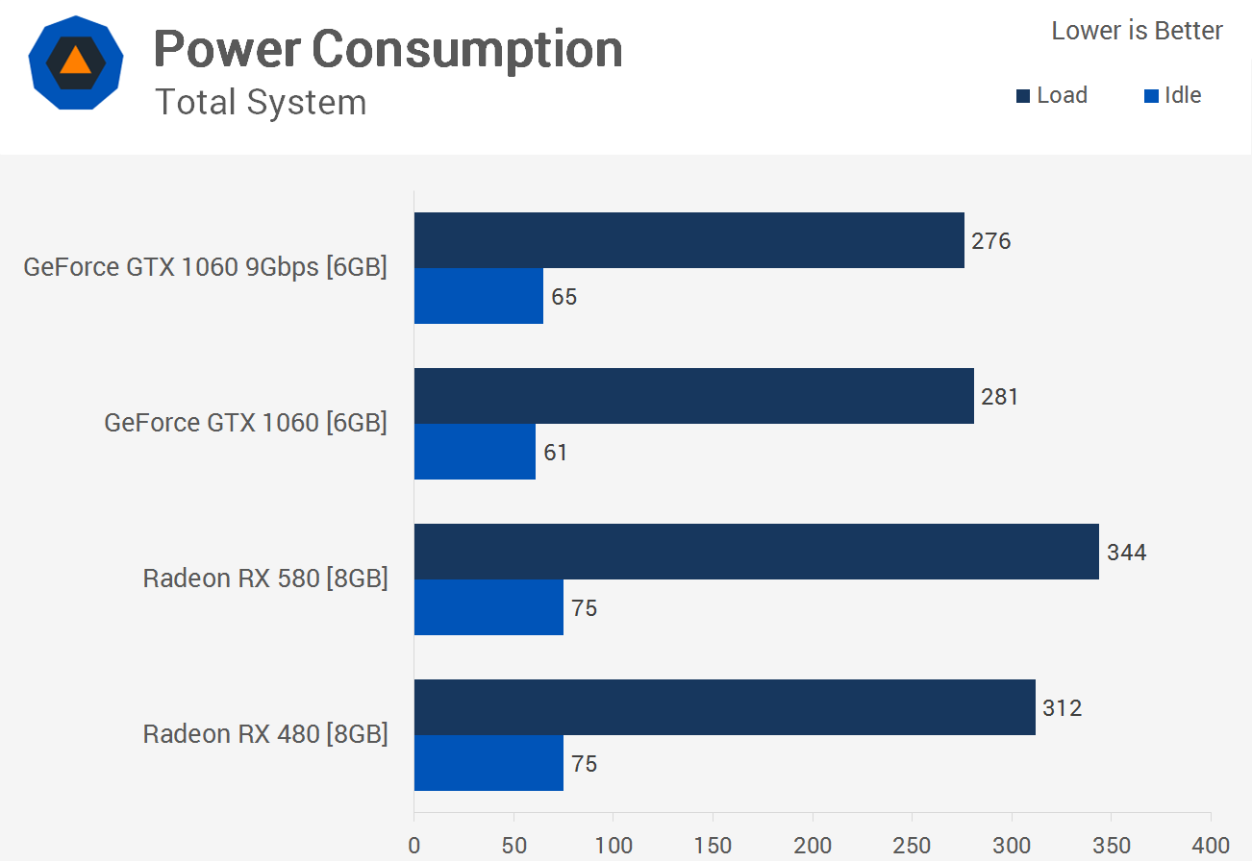

Slide 15
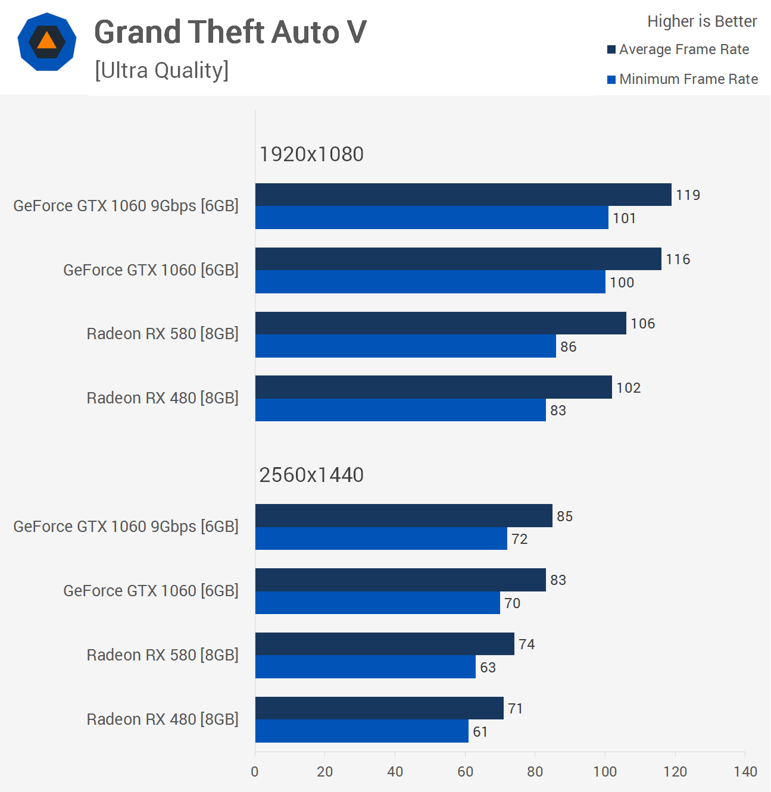

Slide 16
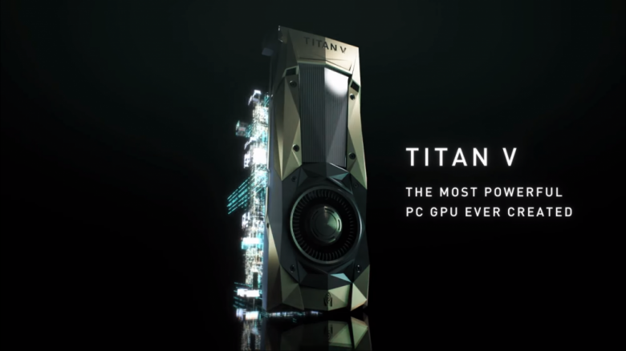
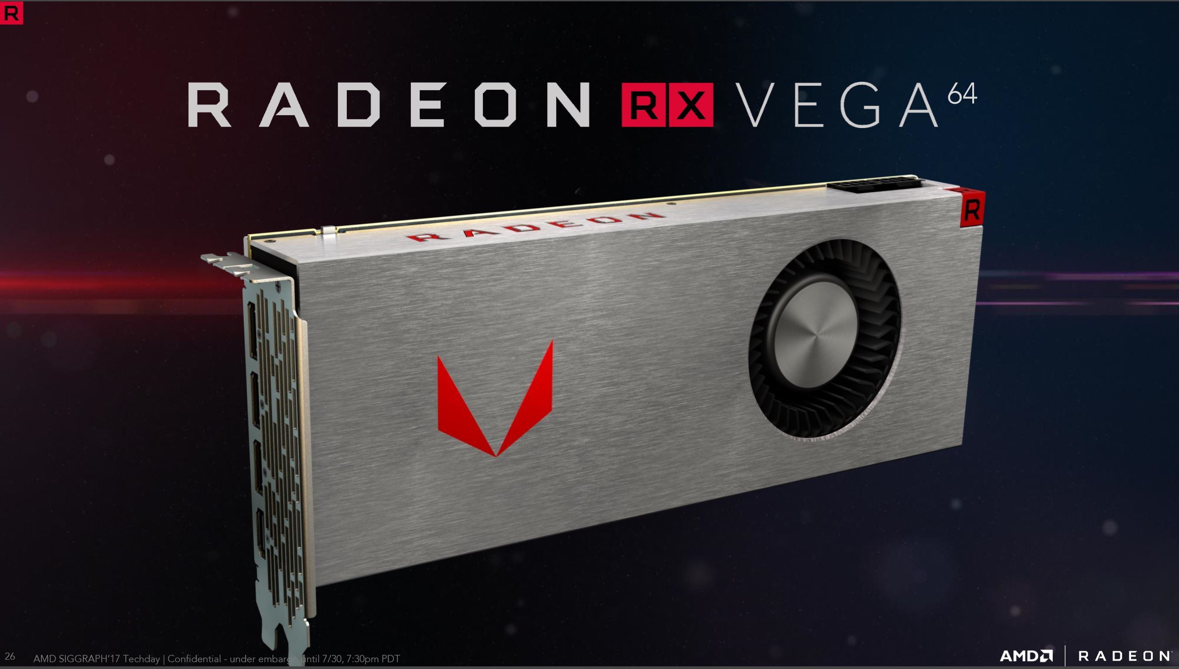
High-end

